Slide 1
Путешествие
в страну Чукоккала
(Викторина
по сказкам К.И. Чуковского)
Выполнила
Библиотекарь
Гимназии № 261
Смирнова С.Р.

Slide 2
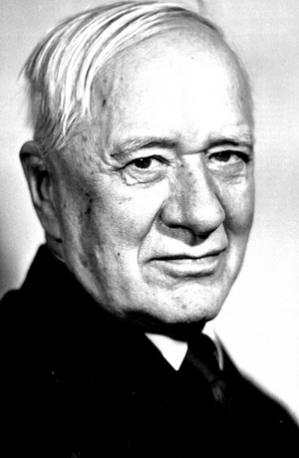
Николай
Васильевич
Корней
ч
уков
ский
(1882-1969)
Иванович

Slide 3
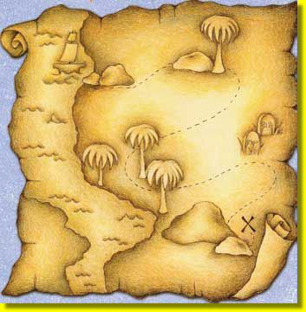
ЧУКОККАЛА

Slide 4
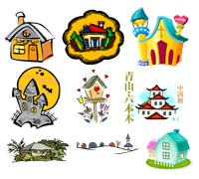
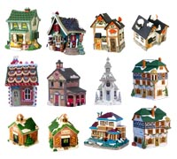
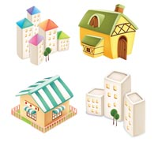

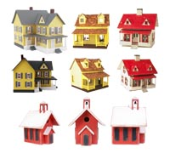


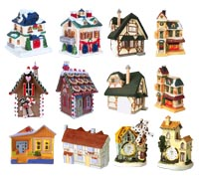



Город
Айболития
Поселок
Шиворот-
Навыворот
Деревня
Болтунов
Поселок
Чистюль
Город
Пугалка
Деревня
Загадайка

Slide 5

Город Айболития

Slide 6


Поселок
Шиворот - Навыворот

Slide 7

Деревня Болтунов

Slide 8


Поселок Чистюль

Slide 9
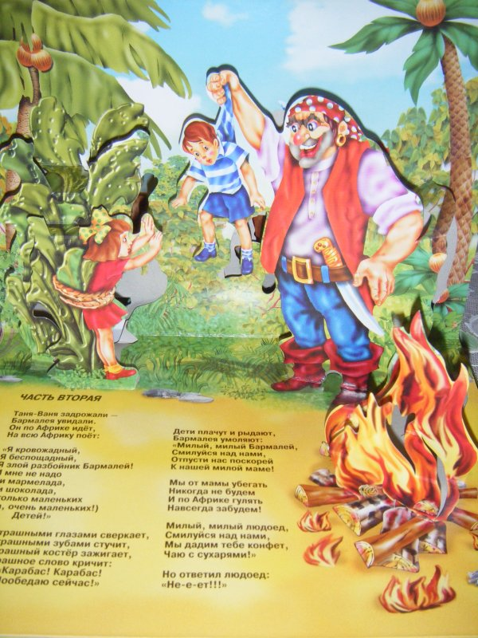

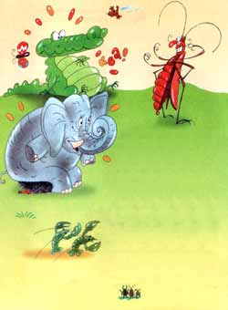
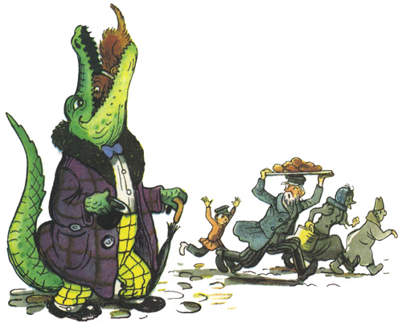
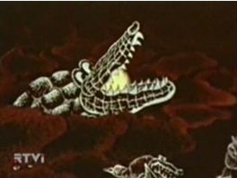
Город Пугалка

Slide 10

Деревня Загадайка

Slide 11
Средства передвижения

Slide 12
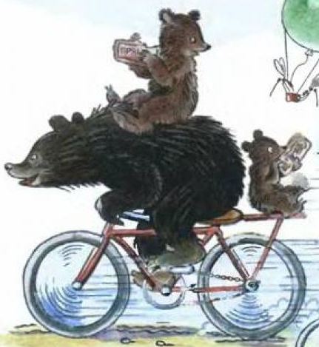
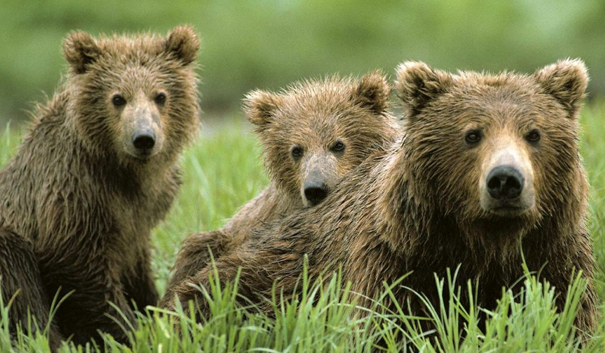
Какие средства передвижения использовали эти герои?

Slide 13
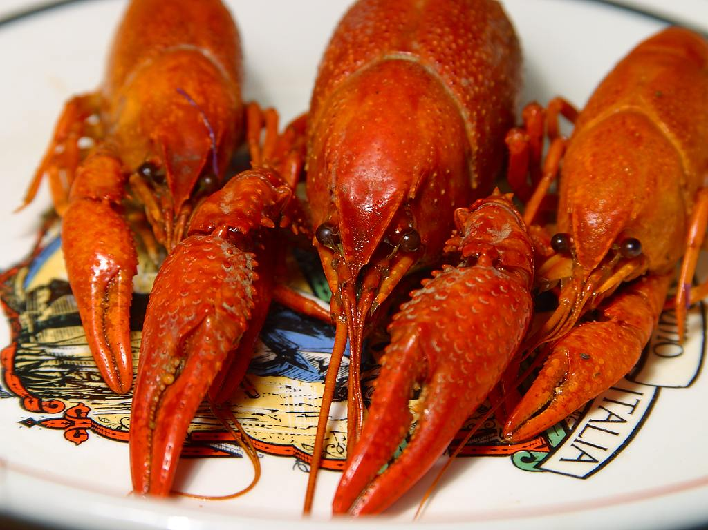
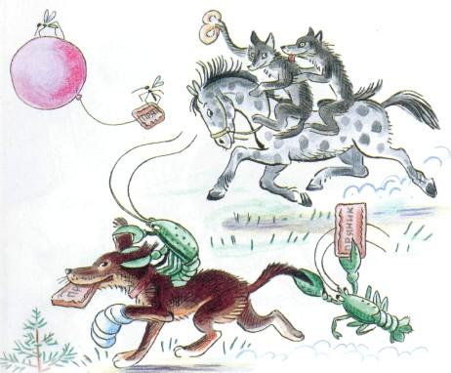
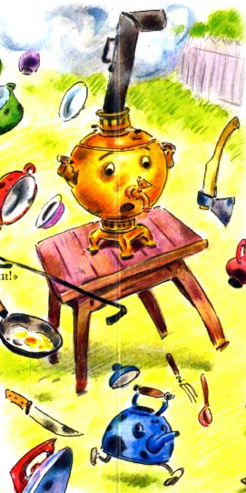
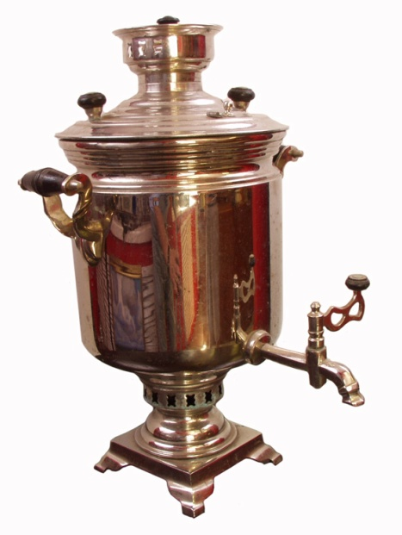

Slide 14
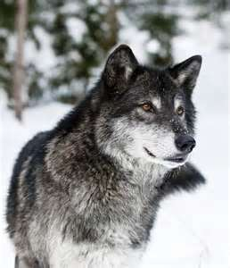
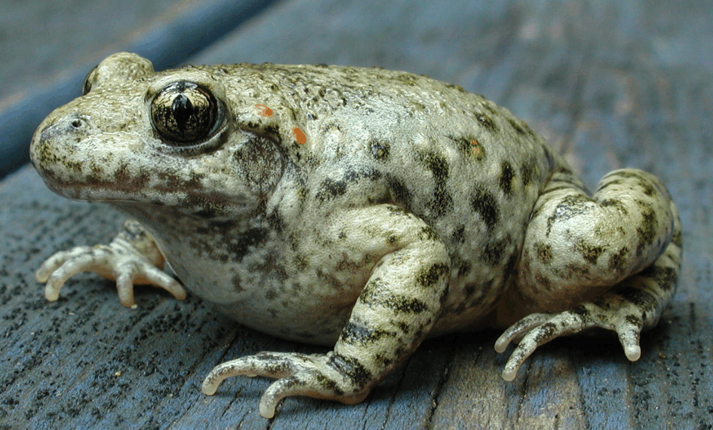
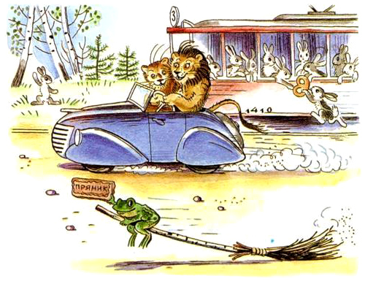

Slide 15
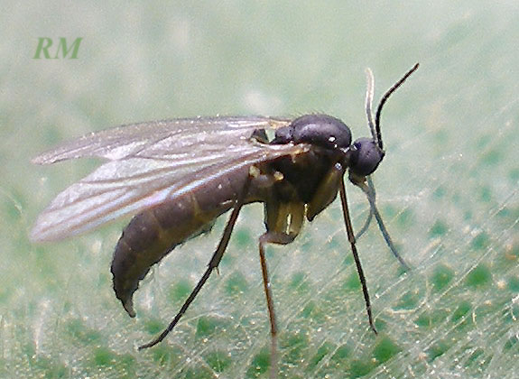
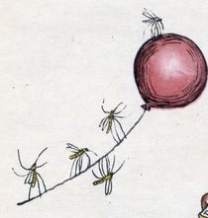
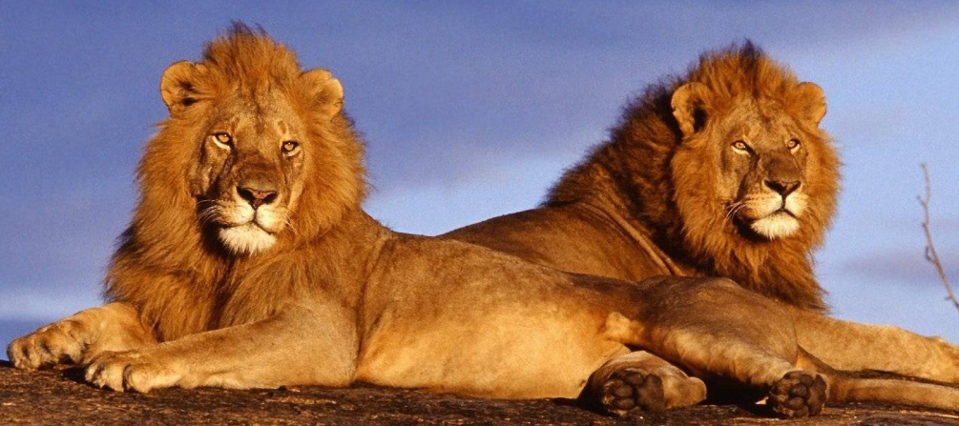

Slide 16
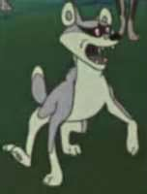
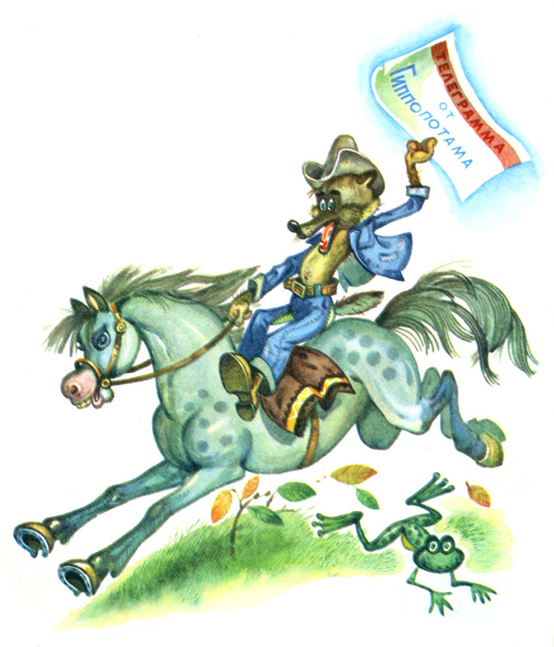
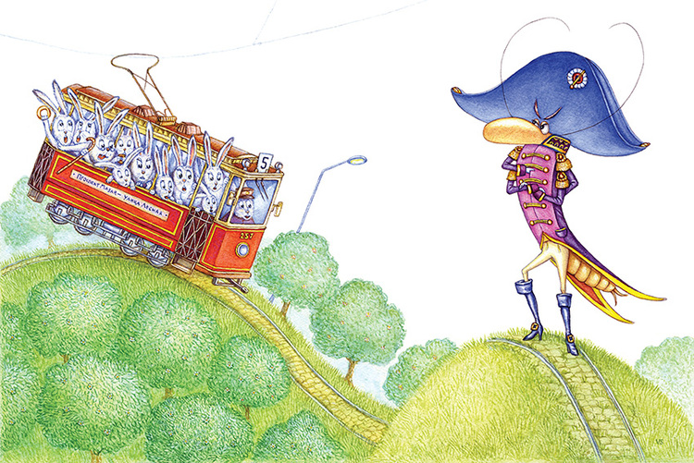
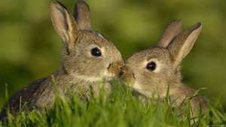

Slide 17
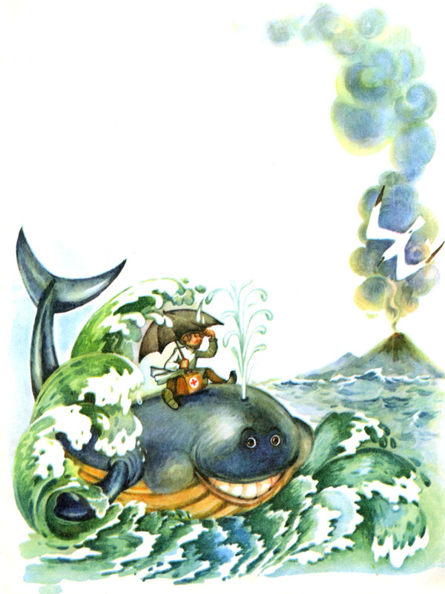
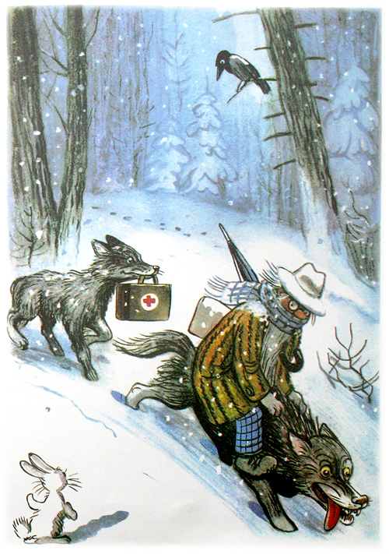

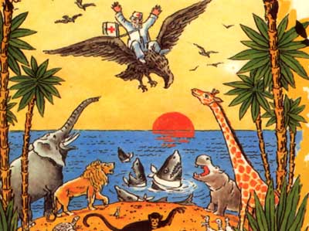

Slide 18
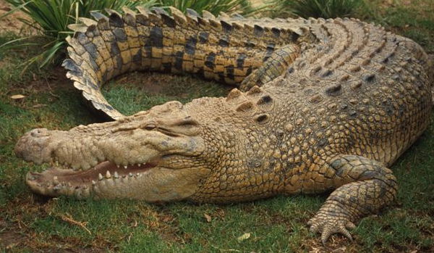
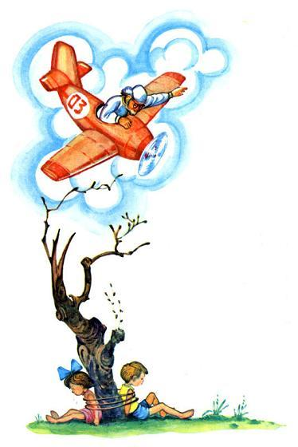
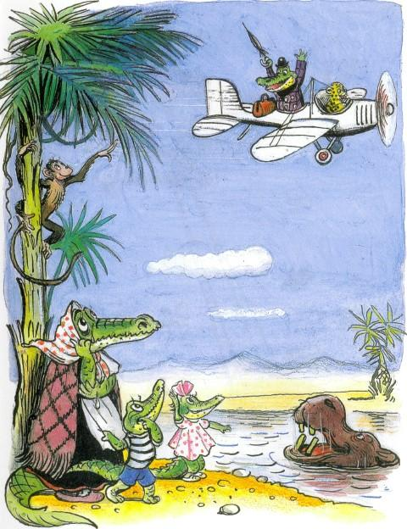

Slide 19
У меня зазвонил телефон…

Slide 20
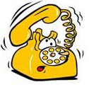
У меня зазвонил телефон…
Кто говорит?
Принесите-ка, мне звери,
ваших детушек,
Я сегодня их за ужином
Скушаю!
Тараканище

Slide 21
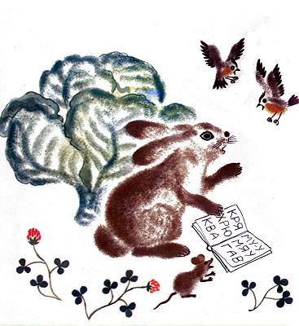
У меня зазвонил телефон…
Кто говорит?
Кому велено чирикать –
Не мурлыкайте!
Кому велено мурлыкать –
Не чирикайте!
Заинька

Slide 22

У меня зазвонил телефон…
Кто говорит?
Как я рад, как я рад,
Что поеду в Ленинград!
Бармалей

Slide 23
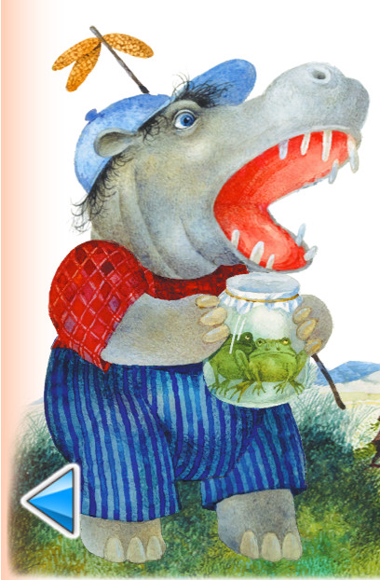
У меня зазвонил телефон…
Кто говорит?
Что за стыд, что за срам!
Эй, быки и носороги,
Выходите из берлоги.
Гиппопотам

Slide 24
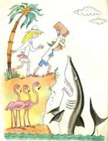
У меня зазвонил телефон…
Кто говорит?
Нам акула Каракула
Нипочем, нипочем!
Танечка и Ванечка

Slide 25
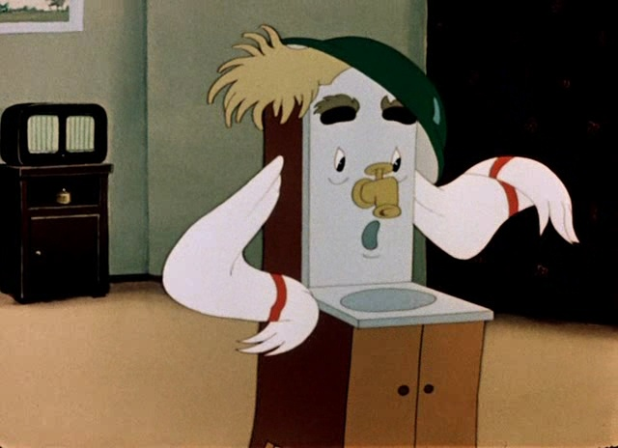
У меня зазвонил телефон…
Кто говорит?
У тебя такие руки,
Что сбежали даже брюки!
Мойдодыр

Slide 26
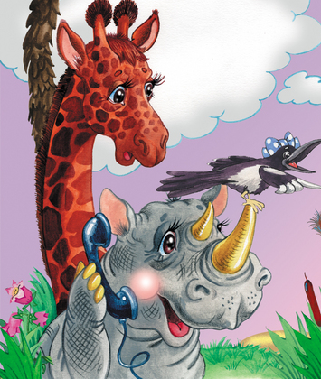
У меня зазвонил телефон…
Кто говорит?
О, если Вы не придете, -
Он утонет, утонет в болоте.
Носорог

Slide 27
У меня зазвонил телефон…
Кто говорит?
Только где же вы живете?
На горе или в болоте?
Айболит

Slide 28
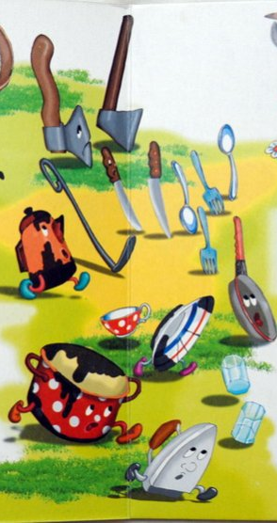
У меня зазвонил телефон…
Кто говорит?
Мы поломаны, побиты,
Мы помоями облиты.
Посуда

Slide 29
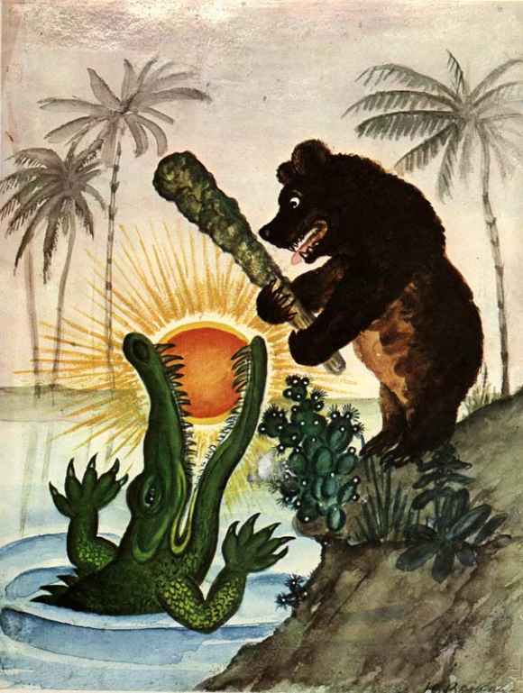
У меня зазвонил телефон…
Кто говорит?
Говорю тебе, злодей,
Выплюнь солнышко скорей!
Медведь

Slide 30
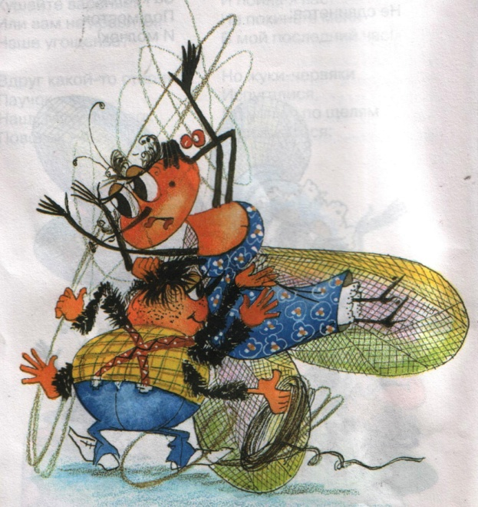
У меня зазвонил телефон…
Кто говорит?
И кормила я вас,
И поила я вас,
Не покиньте меня
В мой последний час!
Муха-цокотуха

Slide 31
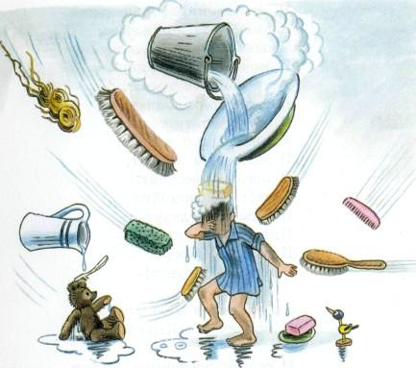
У меня зазвонил телефон…
Кто говорит?
Моем, моем трубочиста,
Чисто, чисто, чисто, чисто!
Щетки

Slide 32
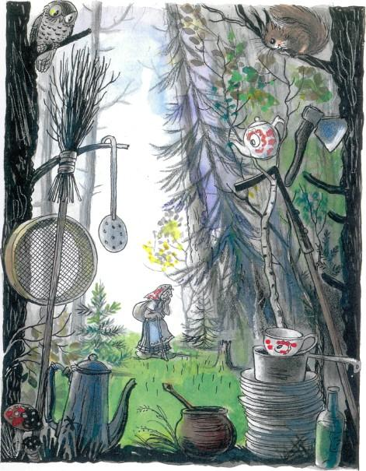
У меня зазвонил телефон…
Кто говорит?
Окачу вас кипяточком,
И вы будете опять,
Словно солнышко, сиять.
Федора

Slide 33
Праздники

Slide 34
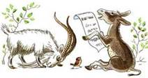
Чему радуются, что отмечают герои сказок К.И. Чуковского
Ослы ему славу по нотам поют,
Козлы бородою дорогу метут
Избавлению от таракана
«Тараканище»

Slide 35
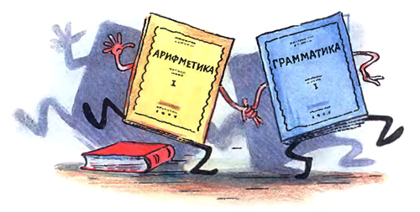
Чему радуются, что отмечают герои сказок К.И. Чуковского
И грамматика пустилась
с Арифметикой плясать.
Грязнуля умылся
«Мойдодыр»

Slide 36
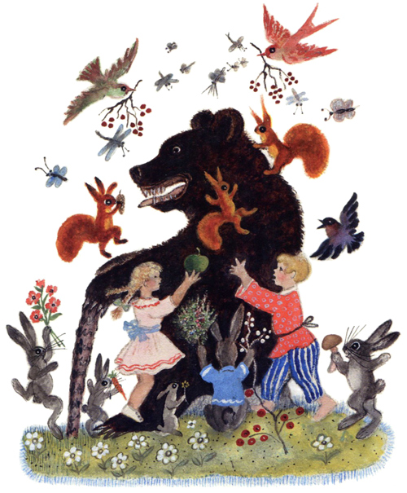
Чему радуются, что отмечают герои сказок К.И. Чуковского
Рады зайчики и белочки,
Рады мальчики и девочки.
Медведь освободил солнышко
«Краденое солнце»

Slide 37
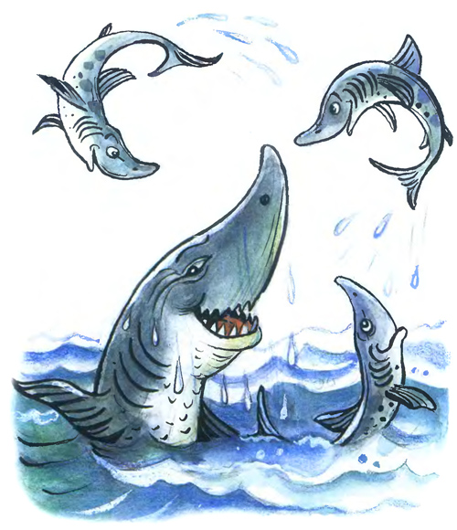
Чему радуются, что отмечают герои сказок К.И. Чуковского
И акула Каракула
Правым глазом подмигнула
И хохочет, и хохочет,
Будто кто ее щекочет.
Зверята поправились
«Айболит»

Slide 38
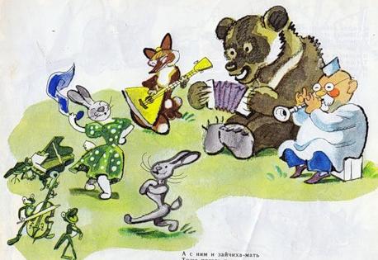
Чему радуются, что отмечают герои сказок К.И. Чуковского
…И заинька прыгает снова.
А с ним и зайчиха–мать
Тоже пошла танцевать
Пришили лапку зайчику
«Айболит»

Slide 39

Чему радуются, что отмечают герои сказок К.И. Чуковского
Напеку я для детей, для детей
Пирогов и кренделей, кренделей!
Выпустили Бармалея из живота крокодила.
Поедет Бармалей в Ленинград
«Бармалей»

Slide 40
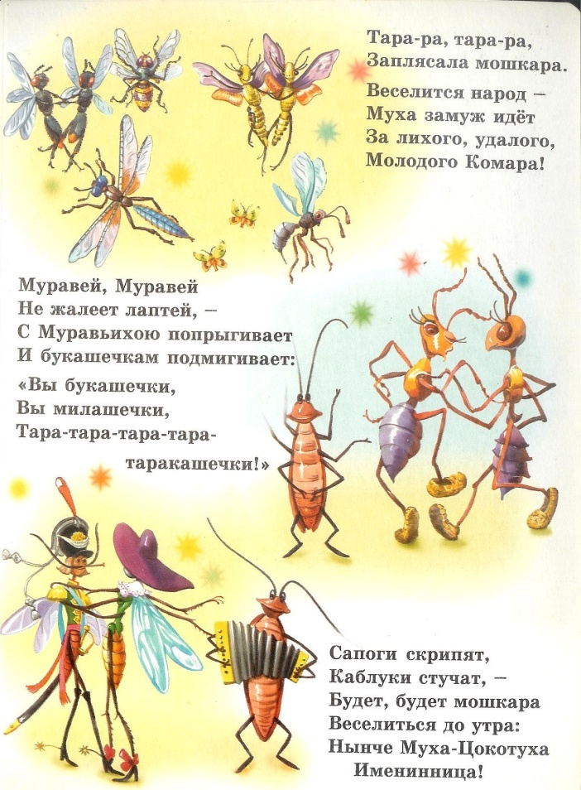

Чему радуются, что отмечают герои сказок К.И. Чуковского
Сапоги скрипят,
Каблуки стучат, -
Будет, будет мошкара
Веселиться до утра:…
Спасли Муху от паука.
Муха выходит замуж
«Муха-цокотуха»

Slide 41

Чему радуются, что отмечают герои сказок К.И. Чуковского
Вот обрадовались звери!
Засмеялись и запели,
Ушками захлопали,
Ножками затопали.
Потушили море
«Путаница»

Slide 42
Деревня Загадайка

Slide 43

Вдруг из черной темноты
В небе выросли кусты.
А на них-то голубые,
Пунцовые, золотые
Распускаются цветы
Небывалой красоты.
И все улицы под ними
Тоже стали голубыми,
Пунцовыми, золотыми,
Разноцветными.
Салют

Slide 44

Вот иголки и булавки
Выползают из-под лавки.
На меня они глядят,
Молока они хотят.
Еж

Slide 45

Хожу-брожу не по лесам,
А по усам, по волосам,
И зубы у меня длинней,
Чем у волков и медведей.
Расческа

Slide 46

Я одноухая старуха,
Я прыгаю по полотну
И нитку длинную из уха,
Как паутину, я тяну.
Иголка

Slide 47

Красные двери
В пещере моей,
Белые звери
Сидят
У дверей.
И мясо, и хлеб - всю добычу мою -
Я с радостью этим зверям отдаю!
Губы и зубы

Slide 48

Был белый дом,
Чудесный дом,
И что-то застучало в нем.
И он разбился, и оттуда
Живое выбежало чудо, -
Такое теплое, такое
Пушистое и золотое.
Яйцо

Slide 49

Два коня у меня,
Два коня.
По воде они возят меня.
А вода
Тверда,
Словно каменная!
Коньки

Slide 50

Мудрец в нем видел мудреца,
Глупец — глупца,
Баран — барана,
Овцу в нем видела овца,
И обезьяну — обезьяна,
Но вот подвели к нему Федю Баратова,
И Федя неряху увидел лохматого.
Зеркало

Slide 51

Шел Кондрат
В Ленинград,
А навстречу — двенадцать ребят.
У каждого по три лукошка,
В каждом лукошке — кошка,
У каждой кошки — двенадцать котят.
У каждого котенка
В зубах по четыре мышонка.
И задумался старый Кондрат:
«Сколько мышат и котят
Ребята несут в Ленинград?»
Глупый, глупый Кондрат!
Он один и шагал в Ленинград.
А ребята с лукошками,
С мышками и кошками
Шли навстречу ему –
В Кострому.

Slide 52
Спасибо
за
внимание !

